Slide 1
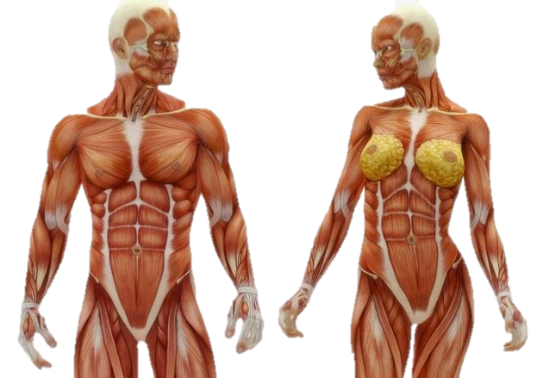
TEJIDO MUSCULAR

Slide 2
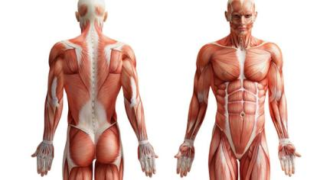
CARACTERÍSTICAS GENERALES
Localización: se halla a lo largo y ancho del organismo humano excepto en el sistema nervioso, algunas glándulas y ganglios linfáticos.

Slide 3
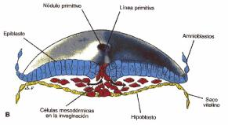
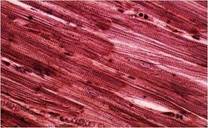
Origen: en el mesodermo - células mesénquimatosas -células musculares primitivas - células musculares definitivas.

Slide 4
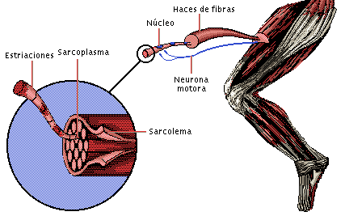
Estructura:
Células alargadas :
-Núcleos central
-Membrana externa (sarcolema)
-Plasmolema
-Citoplasma o sarcoplasma
-Organoides citoplasmáticos
-Miofibrillas
-Complejos de unión
-Fibras conectivas

Slide 5
Nutrición : se da gracias a la presencia de pequeños
vasos sanguíneos por el tejido conectivo.
( intercambio de oxígeno y nutrientes)
Inervación: unidos al músculos se encuentran los
filetes nerviosos dependientes del sistema nervioso
autónomo, y en dicha unión se encuentran las
placas motoras
Función: Producir movimiento
Propiedades:
Contractilidad: acortar la longitud de las células musculares
Conductibilidad: capacidad para conducir estímulos.

Slide 6
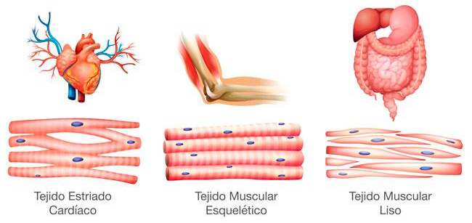
Clasificación:

Slide 7
TEJIDO MUSCULAR liso

Slide 8
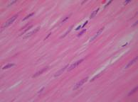
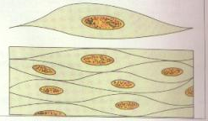

Slide 9
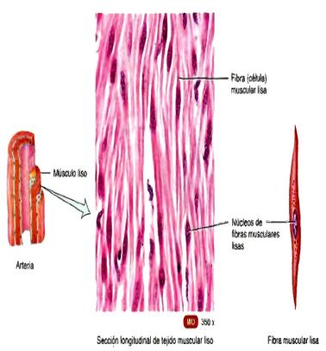
Estructura
El núcleo es siempre ovalado posee cromatina bien desarrollada y puede presentar una o dos nucléolos.
La membrana celular o sarcolema presenta una superficie regular cuando la célula está en reposo, con la contracción aparecen estructura espaciales a manera de “manchas oscuras”.
El citoplasma o sarcoplasma está ocupado en su mayor parte por aquellas estructuras alargadas denominadas miofibrillas
En la zona de citoplasma situado por debajo del sarcolema se localiza el retículo endoplásmico o retículo sarcoplásmico

Slide 11
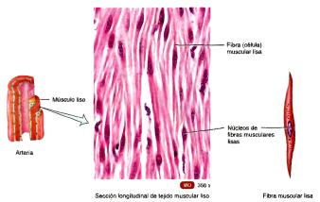
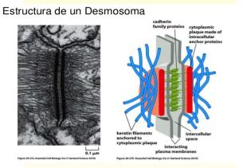
Medios de unión y agrupamiento de las células
Las fibras se agrupan, de modo que la parte ancha de una célula coincide con las puntas de las vecinas.
Estas células están unidas a través de sus extremos por la presencia de desmosomás o de interdigitaciones.
Las fibras unidas forman una especie de haces musculares. En los pequeños espacios dejados por las fibras se aloja un escaso tejido conectivo reticular (laxo).

Slide 12
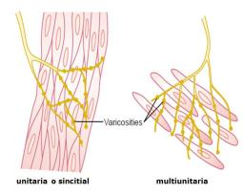
Nutrición e Inervación
Los pequeños vasos que transitan por el tejido conectivo reticular, se ramifican y toman contacto con la periferia de las células.
Estos pequeños vasos provienen de otros mayores que pasan por las cercanías del musculo.
La inervación se da por filetes abundantes que se originan tanto en el simpático como en el parasimpático.

Slide 13
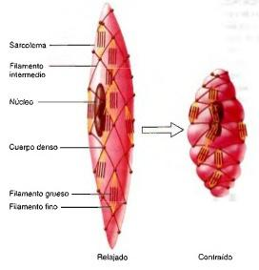
Mecanismo de Contracción
En el primer caso puede contraerse toda la fibra en un solo tiempo.
En el segundo caso, la contracción se restringe a un segmento de la fibra, con lo que aparece una zona celular más abultada que el resto.

Slide 14
TEJIDO MUSCULAR Estriado

Slide 15
Tejido Muscular Estriado
Debe su nombre al hecho de que presenta miofibrillas con estriaciones longitudinales y transversales. Se le denomina también musculo voluntario por estar controlado y dirigido por el sistema nervioso dependiente de la voluntad.

Slide 16
Distribución
Este tejido constituye todos los llamados músculos esqueléticos, o sea aquellos que están unidos a los huesos.
Origen Embrionario
También se origina del mesénquima.
Las células mesenquimatosas indiferenciadas se transforman en mioblastos, los cuales son de forma alargada y poseen un solo núcleo. Posteriormente estos mioblastos se colocan uno a continuación de otro.
El resultado de todo esto es la formación de unos elementos alargados compuestos por varios núcleos que no son otra cosa que las fibras musculares estriadas.

Slide 17
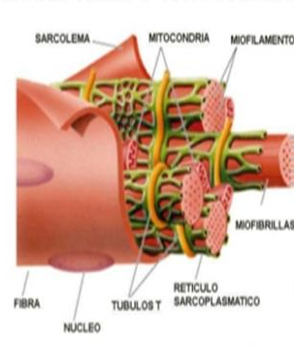
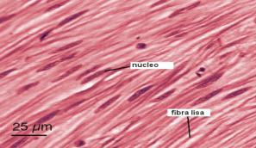
Estructurla teoría llega a que no quiero dar clases kokkoLa membrana celular o sarcolema no es muy observable, desempeña un papel importante en la unión del Músculo con los Tendones.
El citoplasma o sarcoplasma de la fibra estriada ocupara el interior de la célula
Debemos anotar que en el centro de la célula se hallan las miofibrillas

Slide 18
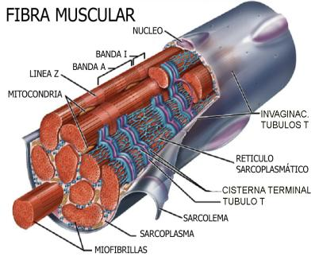
En este sarcolema existe un pigmento llamado mioglobina parecido a la hemoglobina de los eritrocitos, por lo tanto las fibras son de color rojo (fibras rojas).
El retículo serie de formaciones “vesiculares” que se continúan con otras formaciones de tipo tubular se disponen alrededor de las miofibrillas en sentido longitudinal.
Los túbulos transversos están representados por una especie de “embudos” que son invaginaciones del sarcolema, estos embudos se continúan con formaciones tubulares que penetran en el sarcoplasma y una vez allí se ramifican para terminar en las cisternas o dilataciones del retículo en el retículo endoplasmatico

Slide 19
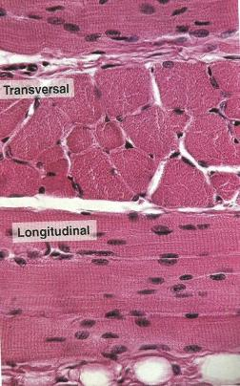
Miofibrillas
Parte del sarcoplasma.
Elementos alargados.
Ubicados longitudinalmente de un extremo a otro de la célula.
Vistas con un microscopio de luz ordinaria se ve unas bandas transversales.
Ayuda en la estriación longitudinal
La estriación transversal en presencia de discos alternos o segmentos claros y obscuros.
Segmentos claros
Llamados discos o bandas “I”
Costituidos por proteína actina
Son monorefrigerantes o isótopos
Segmentos obscuros
Son biorefrigerantes o anisótopos
Llamados discos o bandas “A”
Constituida por proteína miosina

Slide 20
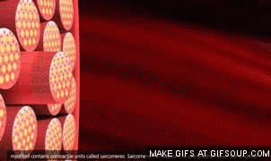
Constitución de las miofibrillas
Un segmento “A” e “I” se suceden alternadamente
Banda clara: ayuda a que la actina de una miofibrilla este a la misma altura de las otras.
Disco oscuro: ayuda a que la miosina de una miofibrilla este a la misma altura de las otras.

Slide 21
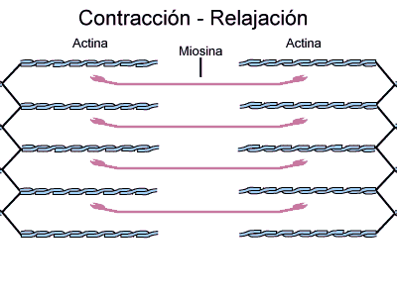
Sarcómero o sarcómera
Espacio de miofibrillas comprendido entre dos líneas “Z” vecinas.
Constitución
Desde una línea “Z”
Por la mitad de un disco “I”
Un disco “A” completo
Mitad del disco “I”
Hasta la otra línea “Z”
La línea “M” es la mitad del sarcomero

Slide 22
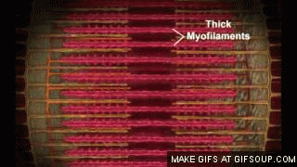
Miofilamentos
Delgados
Inician a partir de las manchas obscuras.
Gruesos
Mayor diámetro
Intermedios
Están en la mitad de los anteriores y transversalmente en la célula.
Constituidas por actina la que se presenta de dos formas:
Primer caso dos cadenas de forma redonda, dobladas unas con otras llamada actina G.
Segundo caso estructuras largas fibrilares llamada actina F.
Se extiende desde los límites de la banda “H” hasta la línea “Z”
Están en menor proporción que los delgados
Contiene miosina
Están dentro del disco “A”
Constituida por dos fragmentos:
Primera parte llamada meromiosina ligera
Segunda parte llamada meromiosina pesada
Brinda soporte a los miofilamentos finos.
Constituidas por tropomiosina
Tres clases:
Línea “M” une los extremos libres de los filamentos finos.
Línea “Z” originan e interdigitan entre si miofilamentos finos y luego da lugar a los intemedios.

Slide 23
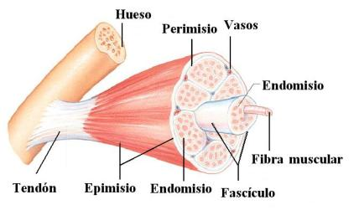
Medios de Unión y Distribución Celular
Las fibras unidas por complejos de unión (interdigitaciones, desmosomas,etc.)
Endomisio: Entre células hay tejido conectivo laxo areolar.
Perimisio: fibras estriadas agrupadas en haces y separadas por tejido conectivo.
Epimisio: conjunto de fascículos constituye el musculo cubierto por tejido conectivo laxo.
Por ellos corren los vasos capilares arteriovenosos.

Slide 24
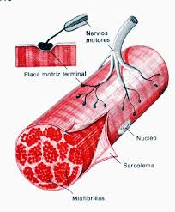
Nutrición e Inervación
Transitan los vasos sanguíneos y nervios.
Irrigación abundante.
Uniones mioneurales (contracción)
- Placa motriz

Slide 25
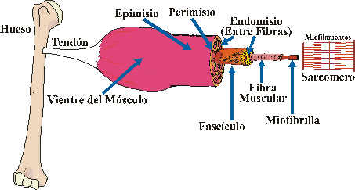
Uniones Músculo Tendinosas
El sarcolema esta revestido por una malla de fibrilla reticulares del tejido laxo llamados LENDONCITOS.
Relación de continuidad del sarcolema y el tendón.

Slide 26
Mecanismo de Contracción
La fibra se contrae del todo o no hay contracción.
Deslizamiento entre los filamentos finos y gruesos.
Cuando la fibra esta en reposo la tropomiosina se combina con la troponina.
Cantidad de energia. ATP → Acido adenosindifosfato (ADP) y Fosfato libre ionizado.
Mioglobina: suministra oxigeno necesario.

Slide 27
TEJIDO MUSCULAR CARDÍACO

Slide 28
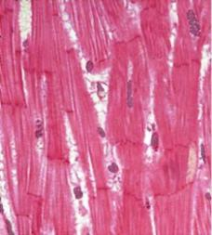

Slide 29
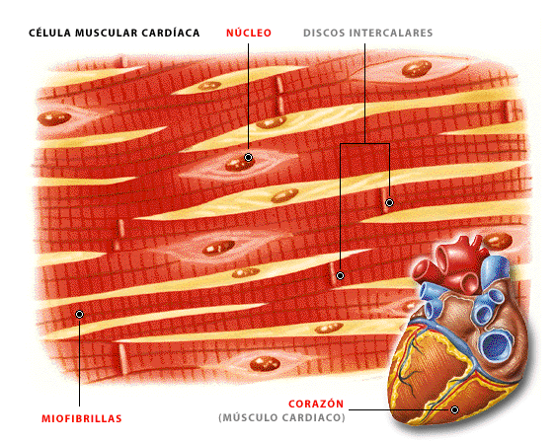
ESTRUCTURA
Fibras musculares cardíacas tienen forma y longitud variables, la mayoría son cilíndricas; encontramos núcleo, membrana celular y citoplasma.
Son células alargadas, ramificadas en sus extremos.
·Núcleo: ovoide, central, cromatina laxa.
·Citoplasma: con finas estrías con bandas oscuras y claras
La membrana celular ( sarcolema), presenta sustancia amorfa (glucocalix), igualmente presenta unas invaginaciones

Slide 30
El citoplasma es más abundante que en los otros tejidos musculares, contiene numerosos sarcosomas, aparato de Golgi granular, una buena cantidad de glucógeno, lípidos y mioglobina
Dotado de un importante retículo endoplásmico, se lo conoce también con el nombre de sistema “L”, porque la distribución de sus tubos es longitudinal.
La fibra cardíaca presenta miofibrillas de dirección longitudinal, cada miofibrilla constituida por miofilamentos gruesos y delgados

Slide 32
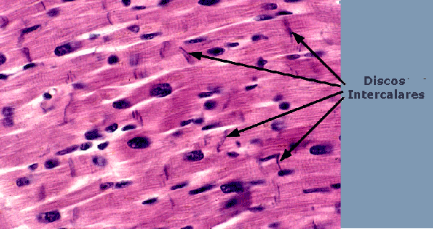
MEDIOS DE UNIÓN CELULAR
Las células musculares cardíacas se disponen anastomosadas entre sí, formando una vasta red
La presencia de los complejos de unión, las zonas de oclusión y las zonas de adherencia, que unen férreamente las membranas celulares de las células vecinas.
La presencia de estos complejos de unión, son los responsables que en los cortes bien preparados, se observen aun con microscopio de luz, unos trazos – segmentos intercalares.
Estos trazos dispuestos irregularmente, a manera de gradas, se les llama segmentos o bandas escaleiformes o discos intercalares
Disco intercalar: zona de unión intercelular que facilita el paso de impulso nervioso de una célula a otra

Slide 33
NUTRICIÓN E INERVACIÓN
La nutrición del tejido está dada por numerosos vasos sanguíneos, en cuanto a la inervación, el miocardio recibe filetes tanto del simpático como del parasimpático
los filetes nerviosos (ramificación leve de los nervios) terminan en las inmediaciones de una estructura especial denominada nódulo sino-auricular.

Slide 34
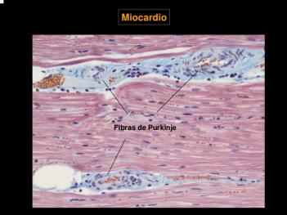
MECANISMOS DE CONTRACCIÓN
Se ha descubierto que entre células del miocardio, existen unos elementos no nerviosos, encargados de conducir estímulos, en conjunto se les conoce como sistema cardio – nector del corazón o fibras de Purkinje.

